Slide 1
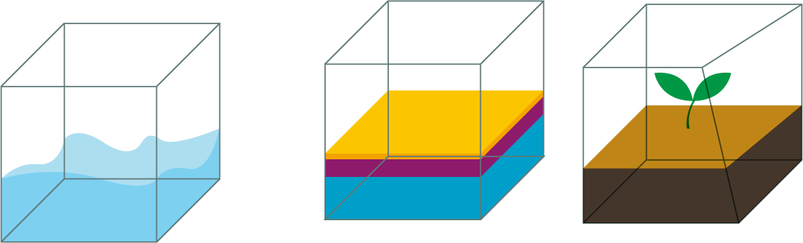
국민청원 분류하기
5.2.2 데이터 전처리 ~ 5.2.3 토크나이징 및 변수 생성
2021.10.27
20181620 송승우

Slide 2

CONTENTS
5.2.2
데이터 전처리
5.2.3
토크나이징
파생변수 생성
데이터 추출

Slide 3

5.2.2 데이터 전처리
미세먼지의 심각성은 이제 적극적인 대안을 요구 하고 있습니다.\r\n우리 일상에서 가장 쉽고 적극적으로 할 수 있는 것은 모든 건축물 외부에 스프링쿨러를 설치하는 것입니다. \r\n도로변에도 가로등 등을 이용하여 스프링쿨러를 설치하여 일정 농도이상의 미세먼지 발생시 물을 뿌리면 즉시 미세먼지를 흡착 줄일 수 있습니다.\r\n특히 옥상조경 혹은 건물외부 수직정원 등과 결합한다면 환경문제를 적극적으로 해결할 수 있습니다.\r\n더운 여름에는 10도이상의 온도를 낮출 수 있고\r\n겨울에는 미세먼지 뿐만아니라 도시의 온도를 10도 이상 올릴 수도 있습니다.\r\n그리고 각 가정마다 각 건물마다 수도 시설이 갖추어져 옥외 스프링쿨러 설치 비용은 최소 몇만원 최대로 하더라도 100만원을 넘지 않는 저예산이지만 효과는 즉시 나타날 수 있습니다..\r\n옥상녹화화 수직정원이 결합된다면 금수강산의 대한민국을 다시 만들 수 있습니다.\r\n감사합니다.\r\n참고로 저는 농업인이며 농생물학 원예생태시스템공학을 전공 박사학위 소유자 이며 현제 수직정원과 인공구조물 녹화 그리고 식물신품종 개발로 해외 로열티를 수출하고 있으며 정원관련분야의 일도하고 있습니다.\r\n미세먼지와 도시 환경문제의 근본적 대책은 매우 많은 시간과 노력이 필요한 것 입니다만 우선 적극적임 대안 중 가장 실효성있는 대안 이니 적극 검토 바랍니다.
전 처 리
미세먼지의 심각성은 이제 적극적인 대안을 요구 하고 있습니다 우리 일상에서 가장 쉽고 적극적으로 할 수 있는 것은 모든 건축물 외부에 스프링쿨러를 설치하는 것입니다 도로변에도 가로등 등을 이용하여 스프링쿨러를 설치하여 일정 농도이상의 미세먼지 발생시 물을 뿌리면 즉시 미세먼지를 흡착 줄일 수 있습니다 특히 옥상조경 혹은 건물외부 수직정원 등과 결합한다면 환경문제를 적극적으로 해결할 수 있습니다 더운 여름에는 10도이상의 온도를 낮출 수 있고 겨울에는 미세먼지 뿐만아니라 도시의 온도를 10도 이상 올릴 수도 있습니다 그리고 각 가정마다 각 건물마다 수도 시설이 갖추어져 옥외 스프링쿨러 설치 비용은 최소 몇만원 최대로 하더라도 100만원을 넘지 않는 저예산이지만 효과는 즉시 나타날 수 있습니다 옥상녹화화 수직정원이 결합된다면 금수강산의 대한민국을 다시 만들 수 있습니다 감사합니다 참고로 저는 농업인이며 농생물학 원예생태시스템공학을 전공 박사학위 소유자 이며 현제 수직정원과 인공구조물 녹화 그리고 식물신품종 개발로 해외 로열티를 수출하고 있으며 정원관련분야의 일도하고 있습니다 미세먼지와 도시 환경문제의 근본적 대책은 매우 많은 시간과 노력이 필요한 것 입니다만 우선 적극적임 대안 중 가장 실효성있는 대안 이니 적극 검토 바랍니다

Slide 4
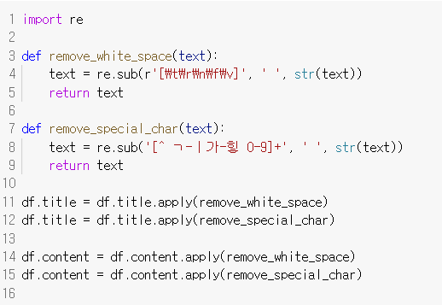
5.2.2 데이터 전처리
정규 표현식 (Regular Expression)을 이용한 전처리

Slide 5
5.2.3 토크나이징 및 변수 생성
토크나이징 이란?
우리가 일상에서 사용하는 언어(자연어)를 컴퓨터에게 이해시키기
위해서 의미가 있는 가장 작은 단어(토큰)로 나누는 것
예) 형태소, 명사, 대명사, 수사, 동사 ….

Slide 6
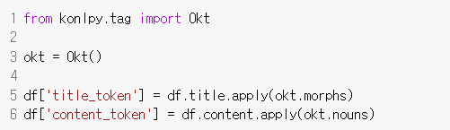
5.2.3 토크나이징 및 변수 생성
토크나이징

Slide 7
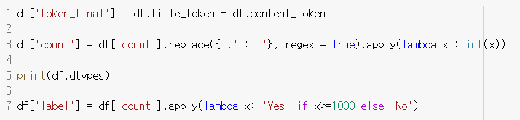
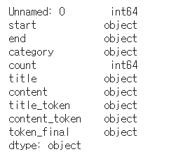
5.2.3 토크나이징 및 변수 생성
파생변수 생성

Slide 8
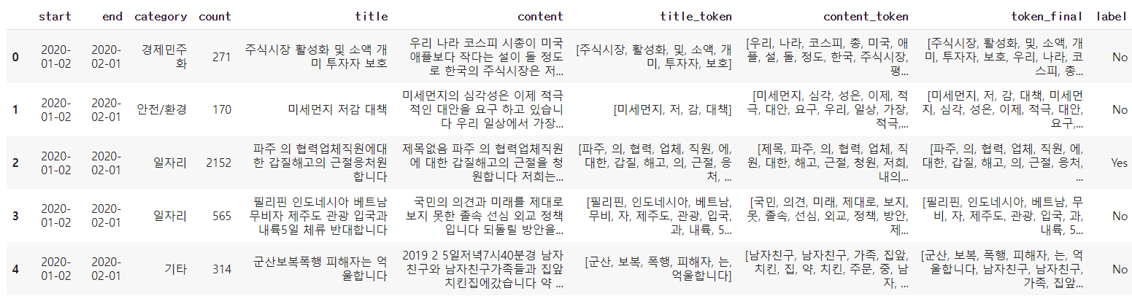
5.2.3 토크나이징 및 변수 생성
파생변수 생성

Slide 9
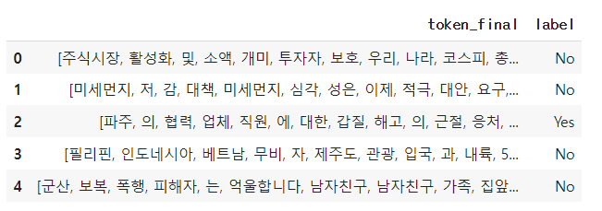
5.2.3 토크나이징 및 변수 생성
데이터 추출

Slide 10
THANK YOU.
2021.10.27
20181620 송승우

Slide 11
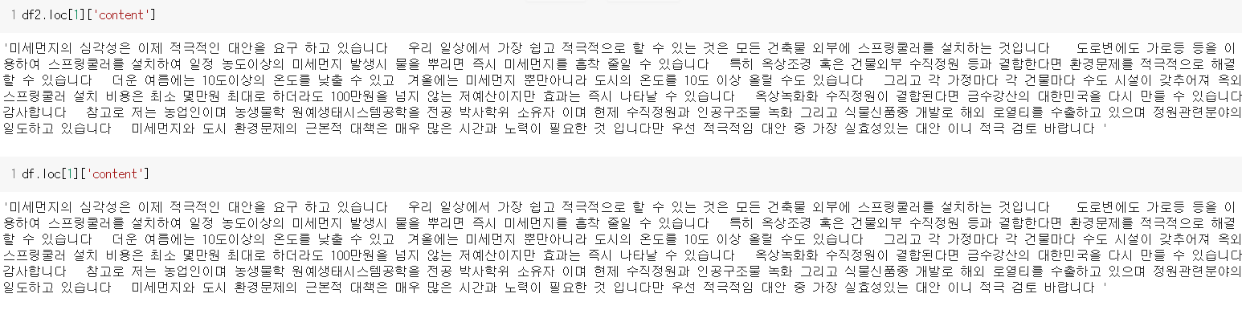
5.2.3 토크나이징 및 변수 생성
데이터 추출

